Slide 1
Maria Lucia Fattorelli
Reunião com Assessores Parlamentares - Senado Federal
Brasília, 22 de agosto de 2016
PLS – 204
Esquema de geração de Dívida Pública

Slide 2
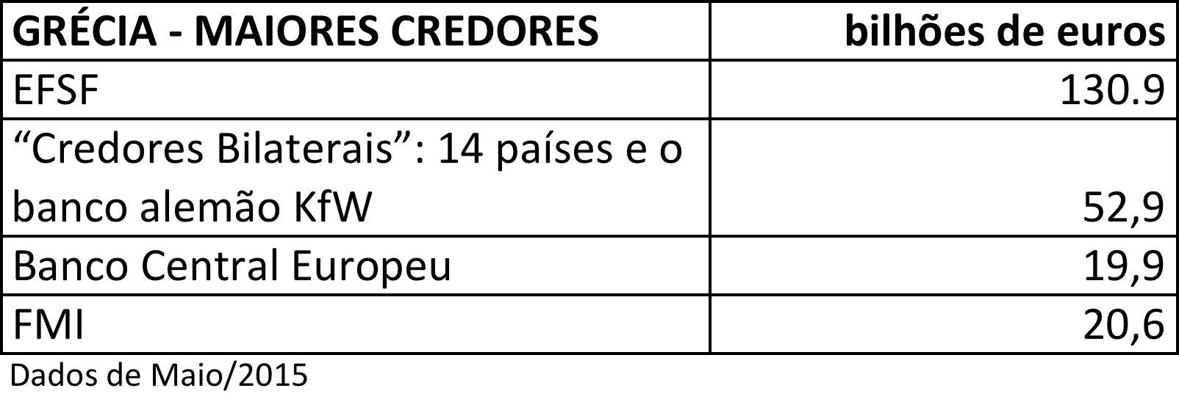
MAIORES CREDORES DA GRÉCIA

Slide 3
EFSF
European Financial Stability Facility
Companhia sediada em Luxemburgo
Criada em 2010 por imposição do FMI, que destinou 250 bilhões de euros. Ilegalidade.
Sócios: 17 países europeus
Compromisso dos países com garantias para EFSF: 440 bilhões de euros em 2010, elevado para 780 bilhões em 2011
Operada de fato pela Agência da Dívida Alemã
“Não é instituição financeira”
Emite instrumentos financeiros com garantia dos países
Realizou “empréstimos” para Grécia, Portugal e Irlanda
http://www.irishstatutebook.ie/2010/en/act/pub/0016/print.html

Slide 4
AUDITORIA DA DÍVIDA NA GRÉCIA
CONSEQUENCIAS ECONÔMICAS E SOCIAIS
Queda do PIB
Queda do Orçamento
Desemprego recorde
Migração
Fechamento de serviços públicos
Redução de salários, aposentadorias e pensões
Contra-Reformas da previdência e tributária
Privatizações: O país está à venda no site do HRADF.
Degradação social: famílias vivendo nas ruas, se alimentando de lixo
Suicídios

Slide 5
BRASIL
Novos esquemas sofisticados de geração de dívida:
CRIAÇÃO DE EMPRESAS PÚBLICAS, S/A do tipo SOCIEDADE DE PROPÓSITO ESPECÍFICO (SPE) NÃO DEPENDENTES
EMISSÃO DE DEBÊNTURES
Esquema ilegal de geração de dívidas públicas
para estados e municípios
http://www.auditoriacidada.org.br/esquema-ilegal-de-geracao-de-dividas-publicas-para-estados-e-municipios/

Slide 6
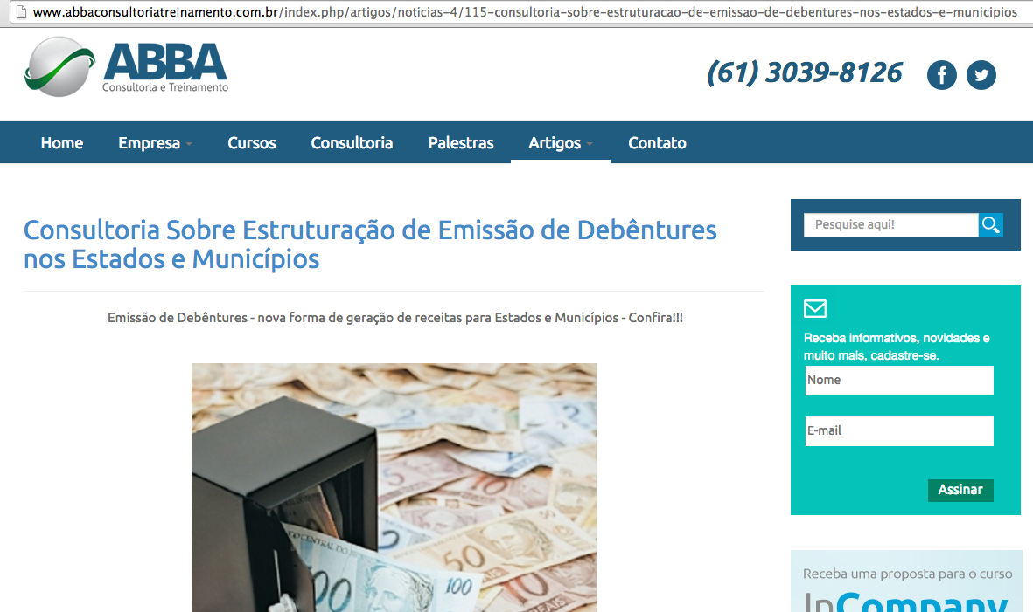
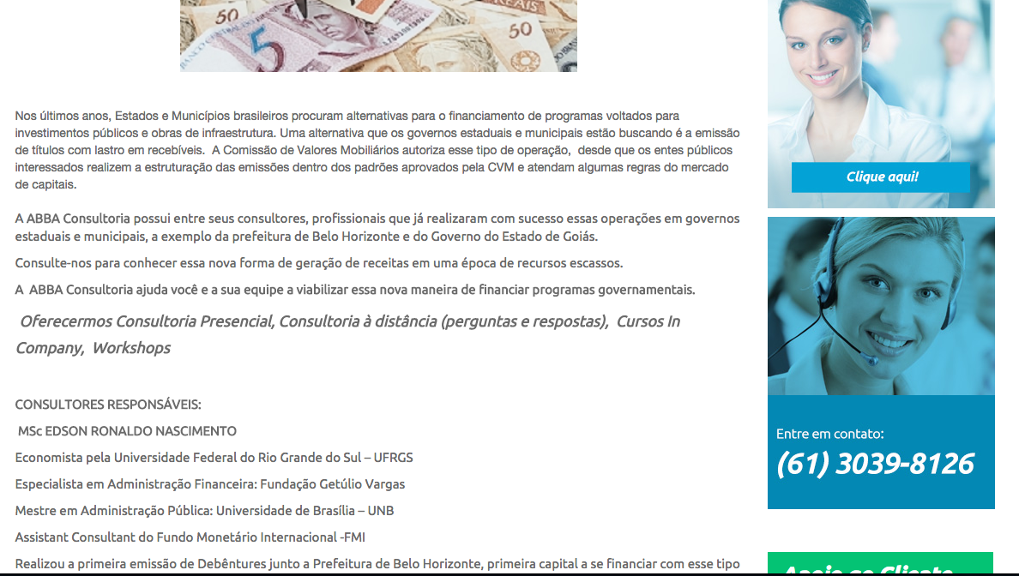
CONSULTORIAS PRIVADAS SOBRE SECURITIZAÇÃO
EXPERTISE
DO FMI
Semelhança com a empresa EFSF, sediada em Luxemburgo, paraíso fiscal na Europa, criada por imposição do FMI

Slide 7
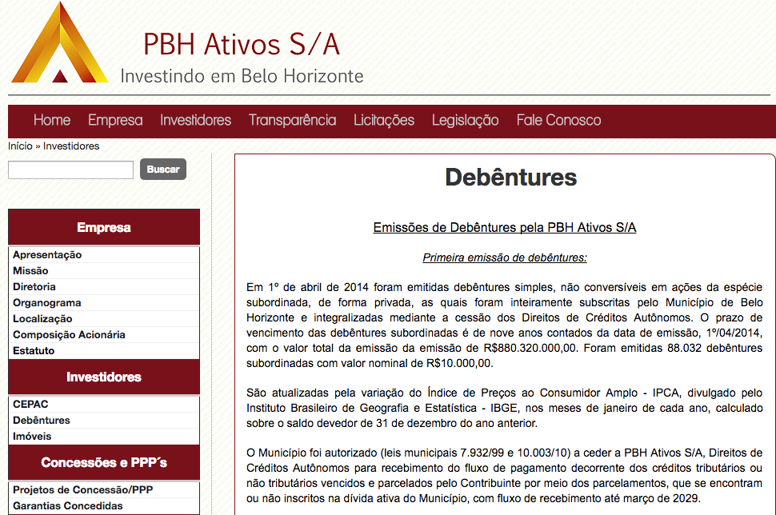

Slide 8
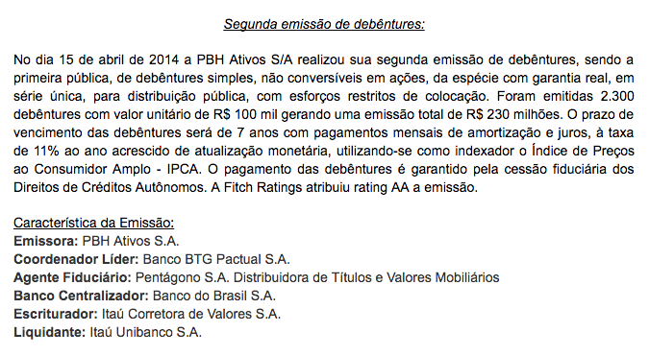
PBH ATIVOS S/A
Debêntures pagam juros de IPCA + 11%

Slide 9
SPE de São Paulo

Slide 10
SPE de São Paulo

Slide 11
SPE de São Paulo

Slide 12
PLS 204 de 10/05/2016
de autoria do Senador José Serra
Visa “legalizar” essas operações que usam créditos tributários em garantia de emissão de debêntures por empresas
não dependentes

Slide 13
PLS 204 de 10/05/2016
Autoriza “cessão” de direitos creditórios
Não modifica natureza dos créditos
Não altera condições dos créditos
Não transfere a cobrança judicial ou extrajudicial, que permanece com os órgãos competentes
O que está sendo “cedido” de fato?

Slide 14
PLS 204 de 10/05/2016
Garantia Pública:
Empresa estatal NÃO DEPENDENTE
Garantia de recursos na PEC 241
ENGANO: “...não acarretem para o cedente a responsabilidade pelo efetivo pagamento a cargo do contribuinte, de assunção direta de compromisso, de confissão de dívida ou qualquer espécie de compromisso financeiro”

Slide 15
PLS 204 de 10/05/2016 (Art. 39-A parágrafo 5º)
As cessões não se enquadram nas definições dos arts. 29, III e IV da LRF (não seriam operações de crédito)
TRECHO RELATÓRIO TC 016.585/2009-0
“Trata-se, portanto, de desenho que apresenta em sua essência a mesma estrutura adotada pelos entes que optaram por criar uma empresa pública emissora de debêntures lastreadas em créditos tributários, por meio da qual o ente federado obtém do mercado uma antecipação de receitas que serão auferidas somente no futuro e que, quando o forem, serão destinadas ao pagamento dos credores, numa nítida e clara, ao ver do Ministério Público de Contas, operação de crédito, conforme o conceito amplo adotado no artigo 29, III, da LRF.”

Slide 16
TRECHO CONCLUSÃO RELATÓRIO TC 016.585/2009-0
- “Arrumaram um subterfúgio ilegal com aparência legal para antecipação de receita e burlar a LRF - que pressupõe a ação planejada e transparente, em que se previnem riscos e corrigem desvios capazes de afetar o equilíbrio das contas públicas, e regras para antecipação de receitas.”
- “Esse mecanismo compromete as gestões futuras e prejudica a sustentabilidade fiscal do Município – as receitas de parceladas em Dívida Ativa ou espontaneamente entrariam também no futuro ( em outras gestões).”

Slide 17
ESQUEMA DE GERAÇÃO DE DÍVIDA NOS ESTADOS
Processo Tribunal de Contas da União
TC 016.585/2009-0 [Apensos: TC 024.270/2015-6, TC 043.416/2012-8]
SUMÁRIO: REPRESENTAÇÃO. CVM. PGFN. STN. QUESTIONAMENTOS SOBRE A NATUREZA JURÍDICA DAS OPERAÇÕES REALIZADAS POR ENTES DA FEDERAÇÃO (MUNICÍPIOS DE BELO HORIZONTE E NOVA IGUAÇU E DISTRITO FEDERAL) PARA CAPTAR RECURSOS FINANCEIROS JUNTO AO MERCADO, MEDIANTE A CESSÃO DE DIREITOS CREDITÓRIOS LASTREADOS NA RECEITA FUTURA DE TÍTULOS DAS RESPECTIVAS DÍVIDAS ATIVAS DECORRENTES DE CRÉDITOS TRIBUTÁRIOS VENCIDOS E NÃO PAGOS, REALIZADAS POR MEIO DE FUNDOS DE INVESTIMENTO EM DIREITOS CREDITÓRIOS NÃO PADRONIZADOS (FIDC-NP). OITIVA DA COMISSÃO DE ASSUNTOS ECONÔMICOS DO SENADO NOS TERMOS DO ART. 113, I, DO RITCU. ATENDIMENTO À SOLICITAÇÃO DA PR-RJ.

Slide 18
PLS 204 de 10/05/2016
Situação esdrúxula (Art. 39-A parágrafo 5º)
As cessões de direitos creditórios ... devem ser consideradas “Receitas de Capital” provenientes de operação de venda definitiva de patrimônio público, subordinando-se ao art. 44 da LRF.
Art. 44. É vedada a aplicação da receita de capital derivada da alienação de bens e direitos que integram o patrimônio público para o financiamento de despesa corrente, salvo se destinada por lei aos regimes de previdência social, geral e próprio dos servidores públicos.
Se os créditos não são de fato “cedidos” que receita é essa?

Slide 19
PLS 204 de 10/05/2016
Situação esdrúxula (Art. 39-A parágrafo 5º)
Se os créditos não são de fato “cedidos” que receita é essa?
O NEGÓCIO DE EMISSÃO DE DEBENTURES É O OBJETIVO CENTRAL DESSE TIPO DE EMPRESA. A CESSÃO DE CRÉDITO TRIBUTÁRIO É UM CENÁRIO PARA ENCOBRIR A TRANSFERÊNCIA DE RECURSOS PÚBLICOS PARA O SETOR FINANCEIRO PRIVADO nacional e internacional) POR MEIO DA GERAÇÃO DE DÍVIDA PÚBLICA, FERINDO A CONSTITUIÇÃO FEDERAL (que proíbe estados e municípios de emitir títulos da dívida).

Slide 20
O QUE ESTÁ OCULTO NO PLS 204
Estados e municípios não terão benefício algum, pois o valor que receberão corresponde ao crédito de dívida ativa que já iriam receber sem risco de inadimplência, sendo que terão perdas decorrentes das remunerações pagas à empresa SPE, deságio na venda das debentures sênior e elevada remuneração de juros superiores aos valores incidentes sobre a dívida ativa.

Slide 21
O QUE ESTÁ OCULTO NO PLS 204
Recursos auferidos pela SPE com a venda de debêntures senior serão rapidamente consumidos com:
Pagamento de juros exorbitantes
Consultorias
Deságio
Remuneração de administradores
SPE são empresas públicas e os entes federados é que serão chamados a continuar pagando juros e amortizações das debêntures

Slide 22
PEC-241/2016
Congelamento de gastos primários por 20 anos!
§ 6o Não se incluem nos limites previstos neste artigo:
I - transferências constitucionais estabelecidas pelos art. 20, § 1o, art. 157 a art. 159 e art. 212, § 6o, e as despesas referentes ao art. 21, caput, inciso XIV, todos da Constituição, e as complementações de que trata o art. 60, caput, inciso V, deste Ato das Disposições Constitucionais Transitórias;
II - créditos extraordinários a que se refere o art. 167, § 3o, da Constituição;
III - despesas com a realização de eleições pela justiça eleitoral;
IV - outras transferências obrigatórias derivadas de lei que sejam apuradas em função de receita vinculadas; e
V - despesas com aumento de capital de empresas estatais não dependentes.

Slide 23
CONSEQUÊNCIAS
Crise da Dívida da União devido aos mecanismos que geram dívida, e dos Estados devido às condições abusivas do refinanciamento pela União (Lei 9.496/97)
Estados recorreram a Dívida Externa para pagar dívidas refinanciadas pela União
Novos esquemas sofisticados gerando ainda mais obrigações e comprometendo as futuras gerações em escala exponencial
Cenário propício para contrarreformas e abusivos projetos: PEC 241, PLP 257, PEC 31, 143...

Slide 24
PEC-241/2016
“...Faz-se necessária mudança de rumos nas contas públicas, para que o País consiga, com a maior brevidade possível, restabelecer a confiança na sustentabilidade dos gastos e da dívida pública....”
Congelamento de gastos primários por 20 anos!
Liberdade para gastos com a dívida pública e despesas com aumento de capital de empresas não dependentes !

Slide 25
PLP-257/2016
“...assegurar a manutenção da estabilidade econômica, crescimento econômico e sustentabilidade intertemporal da dívida pública”
Se submetidas a uma auditoria, tanto as dívidas dos estados como a dívida federal seriam em grande parte anuladas!

Slide 26
PEC-241/2016
Congelamento, por 20 anos, da “despesa primária total” do governo federal - Poder Executivo, Judiciário, Legislativo, TCU, MPU, DPU – limitando-a ao valor gasto no ano anterior, corrigido pela variação da inflação (IPCA/IBGE)
Ficam for do limite:
transferências constitucionais da União para Estados e Municípios
créditos extraordinários, despesas com eleições
despesas com aumento de capital de empresas estatais não-dependentes
Caso descumprido o limite, cada poder/órgão deverá congelar o gasto com servidores, impedindo, por exemplo, reajustes, planos de carreira, e impedindo também novos concursos públicos
Revogação dos atuais pisos de recursos para a saúde e educação (inclusive para estados e municípios), que atualmente são relacionados à arrecadação tributária, e passam a ser reajustados apenas pela inflação

Slide 27
PEC - 143/2015 e PEC - 31/2016
Visam renovar a DRU e ampliar o seu percentual para 30%, bem como criar a mesma modalidade de desvinculação para receitas de estados (DRE) e municípios (DRM).
O relator da PEC 87/2015 (renumerada para PEC 31/2016 no Senado), durante sua tramitação na Comissão Especial da Câmara dos Deputados, admitiu que uma das funções da DRU é exatamente “contribuir para a geração de superávit nas contas do governo, com o objetivo de interromper a trajetória recente de crescimento da dívida pública”. (Discurso do Deputado Laudivio Carvalho http://goo.gl/6CEXvP )

Slide 28
O que está provocando rombo nas contas públicas é o custo dos mecanismos que geram “dívida” sem contrapartida alguma:
Elevadíssimas taxas de juros: praticadas sem justificativa técnica, jurídica, econômica ou política, configurando-se uma transferência de renda e receita ao setor financeiro privado;
A ilegal prática do anatocismo: incidência contínua de juros sobre juros, que promove a multiplicação da dívida por ela mesma;
As escandalosas operações de swap cambial realizadas pelo Banco Central, que correspondem à garantia do risco de variação do dólar paga pelo BC principalmente aos bancos e a grandes empresas nacionais e estrangeiras, provocando prejuízo de centenas de bilhões em 2014/2015;
Remuneração da sobra do caixa dos bancos por meio das “operações compromissadas”, realizadas pelo BC com os bancos, sem a devida transparência. Estima-se gasto de pelo menos R$200 bilhões em 2015.
O ajuste fiscal e os cortes devem ser feitos nos juros abusivos e mecanismos financeiros.
Notes:
Suspensão pagamento encargos aos rentistas (Bonos Global 2012 e 2030) desde novembro/2008
Proposta soberana de recompra do restante da dívida por no máximo 30% de seu valor nominal
The Economist (23/04/2009): “Sr. Correa parece ser incorruptível (...) gasto público cresceu 71% em 2008, resultado de investimentos em escolas e hospitais”
ESTA É A PROVA DA VIABILIDADE POLÍTICA DA AUDITORIA DA DÍVIDA
ENQUANTO ISSO, O GOVERNO BRASILEIRO RECOMPRA TÍTULOS DA DÍVIDA EXTERNA A 130% DO VALOR DE FACE, EM MÉDIA

Slide 29
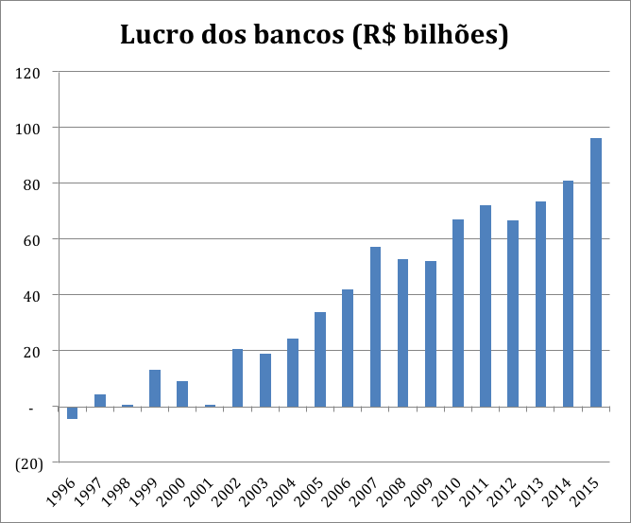
Escandaloso crescimento do lucro dos bancos
Fonte: http://www4.bcb.gov.br/top50/port/top50.asp

Slide 30
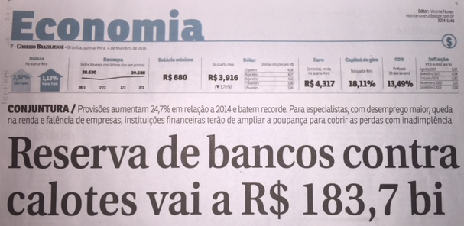
Em 2015, apesar da desindustrialização, da queda no comércio, do desemprego e da retração do PIB em quase 4% o LUCRO DOS BANCOS foi 20% superior ao de 2014, e teria sido 300% maior não fossem as exageradas provisões que reduzem seus lucros tributáveis:

Slide 31
POLÍTICA MONETÁRIA TRAVA O PAÍS
JUROS ABUSIVOS
Taxa Básica (SELIC) 14,25%
Títulos negociados a 16,81% em 21/01/2016
CONTROLE INFLACIONÁRIO ???
JUROS ELEVADOS não servem para controlar a inflação brasileira
BASE MONETÁRIA RESTRITA, inferior a 5% do PIB no Brasil (enquanto em todas as demais grandes economias mundiais é de cerca de 40% do PIB) estimula aumento das taxas de juros de mercado. Deixamos de emitir moeda, mas emitimos dívida, que paga os juros mais elevados do mundo.
“O Banco Central está suicidando o Brasil”
http://www.gazetadopovo.com.br/opiniao/artigos/o-banco-central-esta-suicidando-o-brasil-dh5s162swds5080e0d20jsmpc

Slide 32
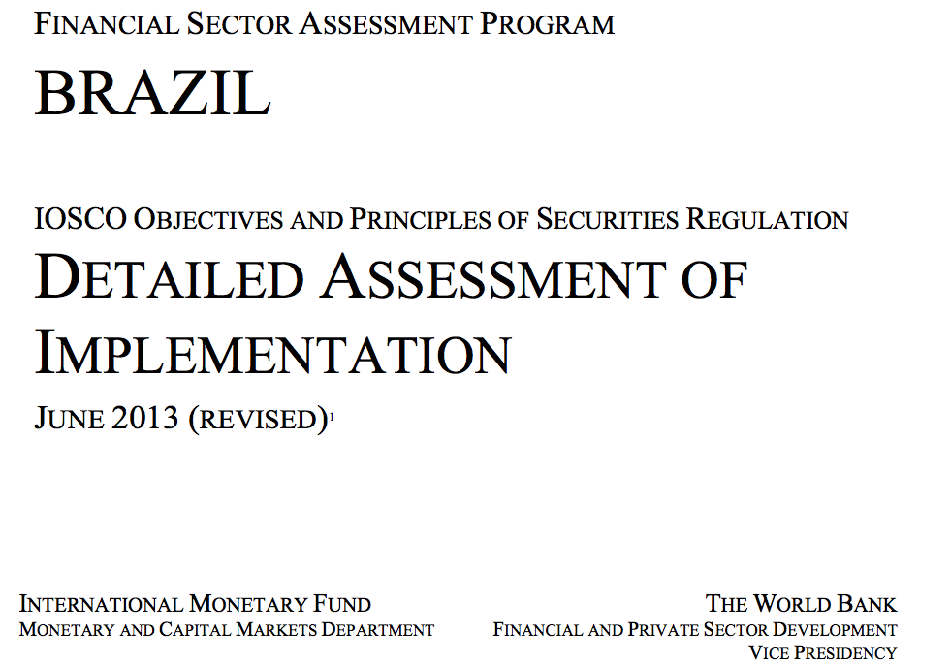
Quem está pensando o BRASIL ?
Notes:
Suspensão pagamento encargos aos rentistas (Bonos Global 2012 e 2030) desde novembro/2008
Proposta soberana de recompra do restante da dívida por no máximo 30% de seu valor nominal
The Economist (23/04/2009): “Sr. Correa parece ser incorruptível (...) gasto público cresceu 71% em 2008, resultado de investimentos em escolas e hospitais”
ESTA É A PROVA DA VIABILIDADE POLÍTICA DA AUDITORIA DA DÍVIDA
ENQUANTO ISSO, O GOVERNO BRASILEIRO RECOMPRA TÍTULOS DA DÍVIDA EXTERNA A 130% DO VALOR DE FACE, EM MÉDIA

Slide 33
BREVE PANORAMA DA DÍVIDA DOS ESTADOS
ORIGEM:
Décadas de 70 e 80: a maioria das Resoluções do Senado que autorizaram endividamento dos estados sequer mencionam o Agente Credor e diversas sequer mencionam a finalidade do empréstimo
EVOLUÇÃO:
Década de 90: Impacto da política monetária federal, principalmente juros altos
REFINANCIAMENTO PELA UNIÃO:
Lei 9.496/97:
Saldo devedor inicial inflado pelo PROES
Condições abusivas: juros nominais IGP-DI + 6 a 9%
Ilegalidades, ilegitimidades e desrespeito ao Federalismo
CRESCIMENTO EXPONENCIAL DA DÍVIDA:
Empurrou estados à contratação de dívida externa
Abriu espaço para a prática de negócios ilícitos: criação de SPE
Notes:
Suspensão pagamento encargos aos rentistas (Bonos Global 2012 e 2030) desde novembro/2008
Proposta soberana de recompra do restante da dívida por no máximo 30% de seu valor nominal
The Economist (23/04/2009): “Sr. Correa parece ser incorruptível (...) gasto público cresceu 71% em 2008, resultado de investimentos em escolas e hospitais”
ESTA É A PROVA DA VIABILIDADE POLÍTICA DA AUDITORIA DA DÍVIDA
ENQUANTO ISSO, O GOVERNO BRASILEIRO RECOMPRA TÍTULOS DA DÍVIDA EXTERNA A 130% DO VALOR DE FACE, EM MÉDIA

Slide 34
Cenário de Escassez: DÉFICIT
2016
Projeção de déficit de R$170,5 bilhões nas contas do Setor Público Consolidado (que engloba os orçamentos do Tesouro Nacional, Banco Central e Previdência Social).
2015
No ano de 2015, o mesmo Setor Público Consolidado fechou em déficit de R$ 111,2 bilhões, como amplamente noticiado.
Que déficit é esse?

Slide 35
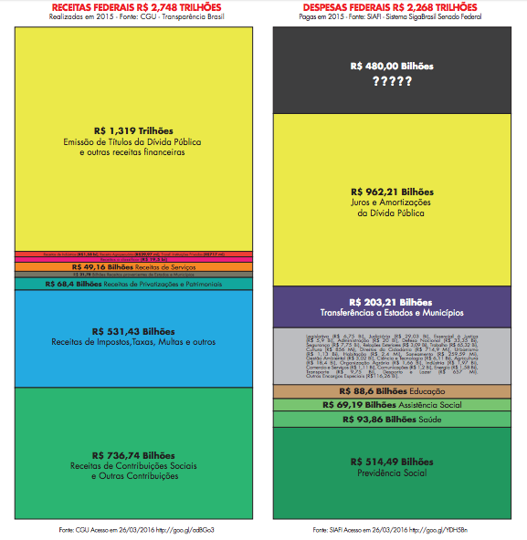
QUANDO COMPUTADAS TODAS AS CONTAS NÃO HÁ DEFICIT
SOBRARAM R$ 480 bilhões em 2015
Juros e amortizações da dívida: gasto mais relevante (42,43%)
Dívida consumiu não somente receitas financeiras, mas também outras receitas orçamentárias, retirando recursos de áreas essenciais

Slide 36
PARADOXO BRASIL
9ª Maior Economia Mundial IMENSAS POTENCIALIDADES ABUNDÂNCIA Maior reserva de Nióbio do mundo Terceira maior reserva de petróleo Maior reserva de água potável do mundo Maior área agriculturável do mundo Riquezas minerais diversas e Terras Raras Riquezas biológicas: fauna e flora Extensão territorial e mesmo idioma Clima favorável Potencial energético, industrial e comercial Riqueza humana e cultural | CENÁRIO BRASIL 2015/2016 ESCASSEZ CRISES Econômica seletiva Desindustrialização Queda da atividade comercial Desemprego Perdas salariais Privatizações Encolhimento do PIB Social Política Ambiental AJUSTE FISCAL: Corte de investimentos e gastos sociais; aumento de tributos para a classe média e pobre; privatizações CRESCIMENTO ACELERADO DA DÍVIDA PÚBLICA = CRISE FISCAL
Notes:
Suspensão pagamento encargos aos rentistas (Bonos Global 2012 e 2030) desde novembro/2008
Proposta soberana de recompra do restante da dívida por no máximo 30% de seu valor nominal
The Economist (23/04/2009): “Sr. Correa parece ser incorruptível (...) gasto público cresceu 71% em 2008, resultado de investimentos em escolas e hospitais”
ESTA É A PROVA DA VIABILIDADE POLÍTICA DA AUDITORIA DA DÍVIDA
ENQUANTO ISSO, O GOVERNO BRASILEIRO RECOMPRA TÍTULOS DA DÍVIDA EXTERNA A 130% DO VALOR DE FACE, EM MÉDIA

Slide 37
Qual é a principal determinante da CRISE FISCAL?
DÍVIDA INTERNA CRESCEU 732 BILHÕES em 11 meses de 2015
Qual é a contrapartida dessa dívida?

Slide 38
Evidência revelada pela Auditoria Cidadã
“SISTEMA DA DÍVIDA”
Utilização do endividamento como mecanismo de subtração de recursos e não para o financiamento dos Estados
Se reproduz internacionalmente e internamente, em âmbito dos estados e municípios: CRISE EM DIVERSOS ENTES FEDERADOS BRASILEIROS
Dívidas sem
contrapartida
Maior beneficiário:
Setor financeiro
Mecanismos que Geram Dívida
Interferência do FMI
Privilégios Legais, Políticos, Financeiros e Econômicos
Influência do Poder Financeiro
Salvamento Bancário
Sistema da Dívida
Notes:
Suspensão pagamento encargos aos rentistas (Bonos Global 2012 e 2030) desde novembro/2008
Proposta soberana de recompra do restante da dívida por no máximo 30% de seu valor nominal
The Economist (23/04/2009): “Sr. Correa parece ser incorruptível (...) gasto público cresceu 71% em 2008, resultado de investimentos em escolas e hospitais”
ESTA É A PROVA DA VIABILIDADE POLÍTICA DA AUDITORIA DA DÍVIDA
ENQUANTO ISSO, O GOVERNO BRASILEIRO RECOMPRA TÍTULOS DA DÍVIDA EXTERNA A 130% DO VALOR DE FACE, EM MÉDIA

Slide 39
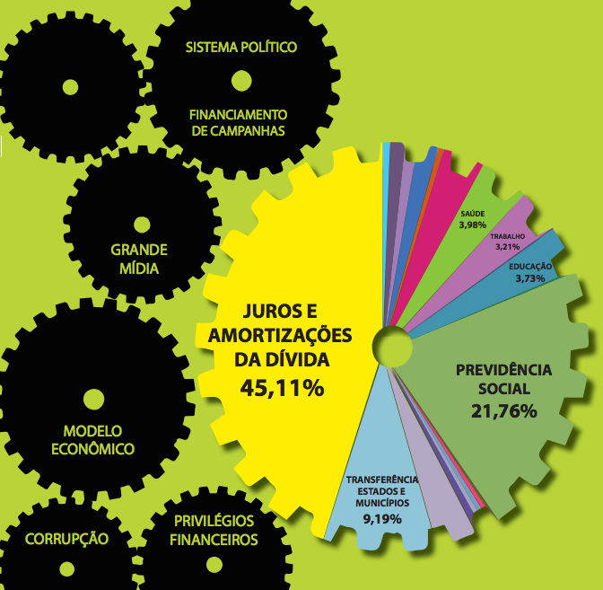
“Sistema da Dívida”
Como opera
Modelo Econômico
Privilégios Financeiros
Sistema Legal
Sistema Político
Corrupção
Grande Mídia
Organismos Internacionais
Dominação financeira e graves consequências sociais
Notes:
Suspensão pagamento encargos aos rentistas (Bonos Global 2012 e 2030) desde novembro/2008
Proposta soberana de recompra do restante da dívida por no máximo 30% de seu valor nominal
The Economist (23/04/2009): “Sr. Correa parece ser incorruptível (...) gasto público cresceu 71% em 2008, resultado de investimentos em escolas e hospitais”
ESTA É A PROVA DA VIABILIDADE POLÍTICA DA AUDITORIA DA DÍVIDA
ENQUANTO ISSO, O GOVERNO BRASILEIRO RECOMPRA TÍTULOS DA DÍVIDA EXTERNA A 130% DO VALOR DE FACE, EM MÉDIA

Slide 40
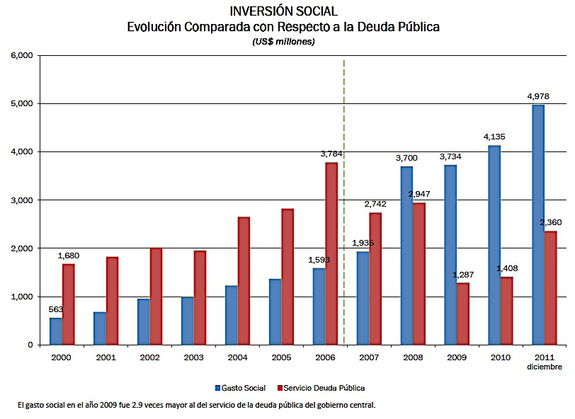
EQUADOR: Resultado da Auditoria
.

Slide 41
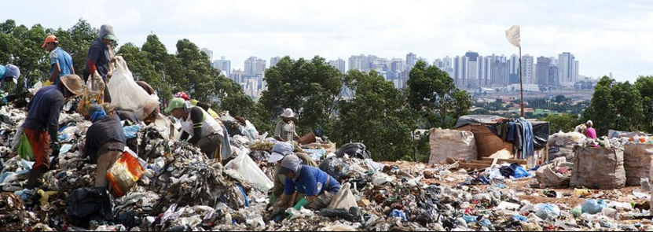
A apenas 15 quilômetros do Palácio do Planalto, centenas de brasileiros e brasileiras, inclusive idosos e crianças, disputam o lixo de Brasília para sobreviver. Isso é consequência do Sistema da Dívida. É urgente sairmos desse cenário de escassez.
Muito grata
Maria Lucia Fattorelli
www.auditoriacidada.org.br
www.facebook.com/auditoriacidada.pagina

